Slide 1
Национальная система стандартизации РФ

Slide 2
Стандартизация - это
(определение из ФЗ от 27.12.2002 №184 ФЗ «О техническом регулировании»)
Деятельность по установлению правил и характеристик в целях добровольного многократного использования, направленная на достижение упорядоченности в сферах производства и обращения продукции и повышения конкурентоспособности продукции, работ, услуг.

Slide 3
Различают стандартизацию:
1. Международную (участие в стандартизации открыто для соответствующих органов любой страны).
2. Региональную (участие в стандартизации открыто для соответствующих органов стран одного географического, политического и экономического региона мира).
3. Национальную (стандартизация в одном конкретном государстве).
4. Административно-территориальную (стандартизация в провинции, области, крае).

Slide 4
Целью стандартизации является обеспечение:
безопасности продукции, процессов и услуг для окружающей среды, жизни, здоровья человека и его имущества;
технической и информационной совместимости, а также взаимозаменяемости продукции, процессов и услуг;
качество продукции, работ и услуг в соответствии с уровнем научно-технического развития;
единства измерений;
экономии всех видов ресурсов;
безопасности хозяйственных объектов с учетом риска возникновения природных и техногенных катастроф и других чрезвычайных ситуаций;

Slide 5
Основные задачи стандартизации:
обеспечение взаимопонимания между разработчиками, изготовителями, продавцами и потребителями (заказчиками);
установление оптимальных требований к номенклатуре и качеству продукции в интересах потребителя и государства, в том числе обеспечивающих ее безопасность для окружающей среды, жизни, здоровья и имущества;
нормативно-техническое обеспечение контроля (испытаний, анализа, измерений), сертификации и оценки качества продукции;
установление требований к технологическим процессам, в том числе в целях снижения материалоемкости, энергоемкости и трудоемкости, обеспечения применения малоотходных технологий;
создание системы каталогизации для обеспечения потребителей информацией о номенклатуре и основных показателях продукции;

Slide 6

Государственный комитет Российской Федерации по стандартизации и метрологии – Госстандарт России преобразован в Федеральное агенство по техническому регулированию и метрологии Росстандарт. Занимается стандартизацией, метрологией и тех. регулированием.

Slide 7
Нормативные документы по стандартизации в РФ
установлены Законом РФ "О стандартизации". К ним относятся: Государственные стандарты Российской Федерации (ГОСТ Р); применяемые в соответствии с правовыми нормами международные, региональные стандарты, а также правила, нормы и рекомендации по стандартизации; общероссийские классификаторы технико-экономической информации; стандарты отраслей; стандарты предприятий; стандарты научно-технических, инженерных обществ и других общественных объединений.
Кроме стандартов, нормативными документами являются также ПР — правила по стандартизации, Ρ — рекомендации по стандартизации и ТУ — технические условия.

Slide 8
Нормативный документ -
Содержит общие принципы, нормы, правила
в различных видах деятельности.

Slide 9
Государственный стандарт
Российской Федерации (ГОСТ Р) – национальный стандарт, принятый федеральным органом исполнительной власти по стандартизации
Обозначение национальных стандартов
ГОСТ Р хххх - хххх
год утверждения
регистрационный номер
индекс
Пример. ГОСТ Р 50628-2000

Slide 10
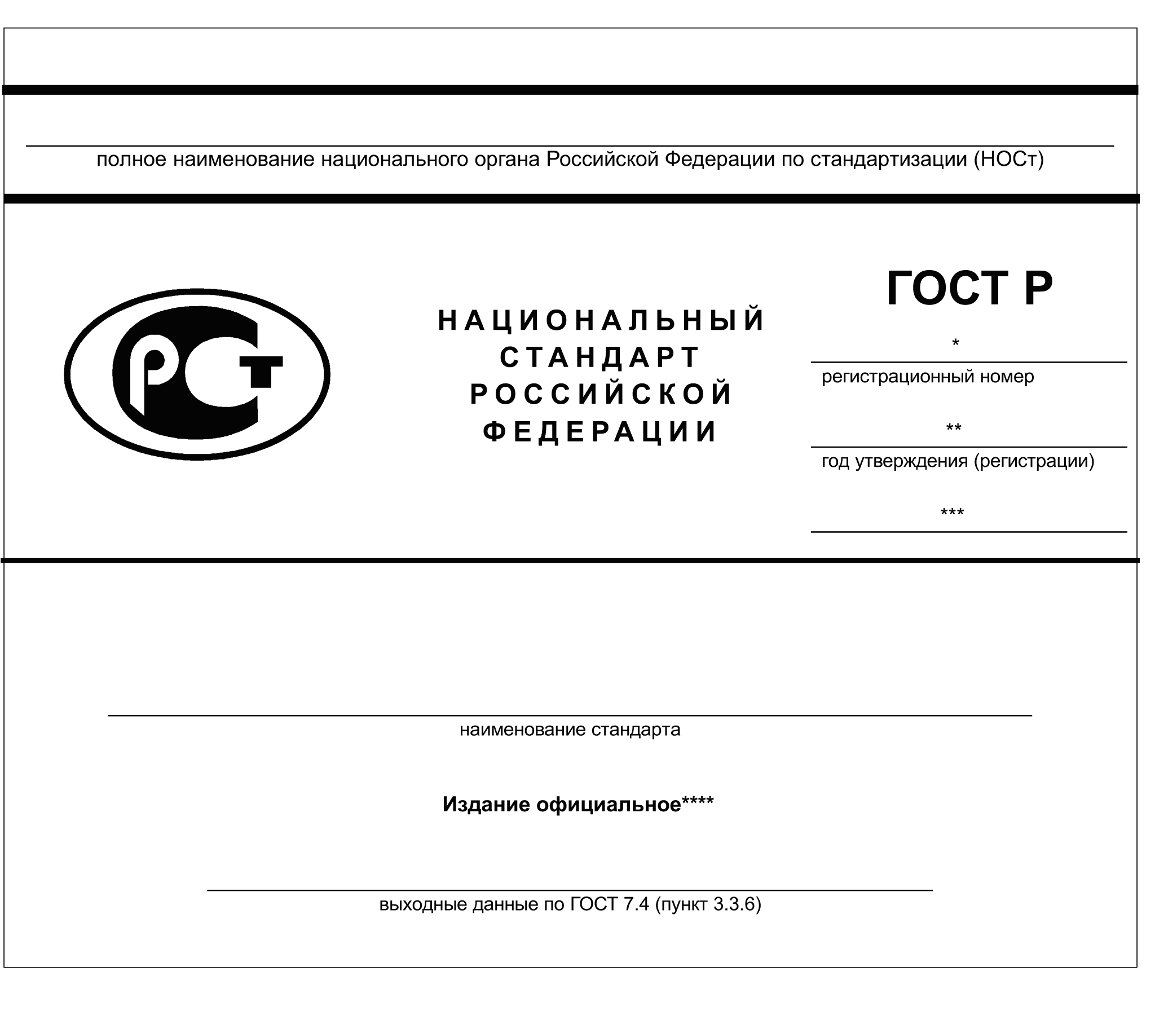
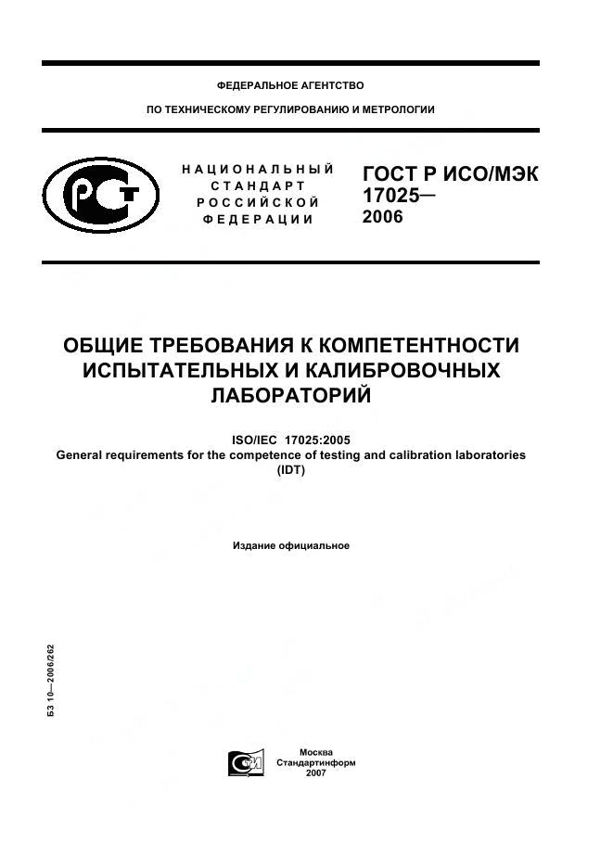
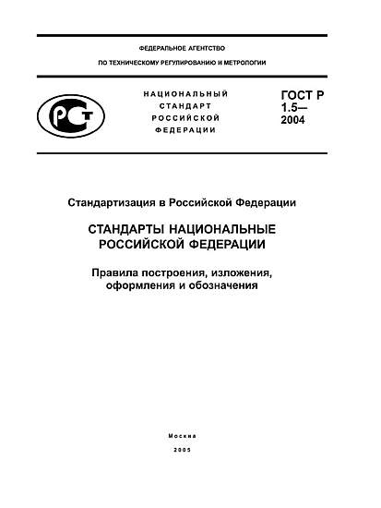
Титульный лист национального стандарта

Slide 11
В государственных стандартах содержатся как обязательные для выполнения требования к объекту стандартизации, так и рекомендательные.
К обязательным относятся: безопасность продукта, услуги, процесса для здоровья человека, окружающей среды, имущества, а также производственная безопасность и санитарные нормы; техническая и информационная совместимость и взаимозаменяемость изделий; единство методов контроля и единство маркировки.
К требованиям безопасности в стандартах относят: электробезопасность, по-жаробезопасность, взрывобезопасность, радиационную безопасность, предельно допустимые концентрации химических и загрязняющих веществ; безопасность при обслуживании машин и оборудования; требования к защитным средствам и мероприятиям по обеспечению безопасности (ограждения, ограничители хода машин, блокирующие устройства, аварийная сигнализация и т.п.).

Slide 12
Взаимозаменяемостью называют
свойство независимо изготовленных с заданной точностью деталей и изделий обеспечивать возможность беспригоночной сборки (или замены при ремонте) сопрягаемых деталей в сборочную единицу, а сборочных единиц – в изделие при соблюдении предъявляемых к ним технических требований.
Детали и сборочные единицы будут взаимозаменяемыми только тогда, когда их размеры, формы, механические, физические, электрические и другие количественные и качественные характеристики находятся в заданных пределах. Взаимозаменяемыми могут быть детали, составные части и изделия в целом, в первую очередь, те детали и сборочные единицы, которые определяют надежность, долговечность и другие эксплуатационные показатели изделия.

Slide 13
Техническое регулирование
правовое регулирование отношений в области установления, применения и исполнения обязательных требований к продукции или к продукции и связанным с требованиями к продукции процессам проектирования (включая изыскания), производства, строительства, монтажа, наладки, эксплуатации, хранения, перевозки, реализации и утилизации

Slide 14
Технический регламент -
документ, который принят международным договором Российской Федерации, установленном законодательством Российской Федерации, или федеральным законом, или указом Президента Российской Федерации, или постановлением Правительства Российской Федерации, или нормативным правовым актом федерального органа исполнительной власти по техническому регулированию и устанавливает обязательные для применения и исполнения требования к объектам технического регулирования (продукции или к продукции и связанным с требованиями к продукции процессам проектирования (включая изыскания), производства, строительства, монтажа, наладки, эксплуатации, хранения, перевозки, реализации и утилизации).

Slide 15
Технические условия (ТУ)
разрабатывают предприятия и другие субъекты хозяйственной деятельности в том случае, когда стандарт создавать нецелесообразно. Объектом ТУ может быть продукция разовой поставки, выпускаемая малыми партиями, а также произведения художественных промыслов и т.п. Процедура принятия ТУ отличается от описанной выше для других нормативных документов.

Slide 16
ответственность за нарушение стандарта
Согласно Закону РФ "О стандартизации" его положений несут юридические и физические лица, органы государственного управления. В соответствии с действующим в России законодательством ответственность носит уголовный, административный либо гражданско-правовой характер. Нарушения выявляются службами государственного контроля и надзора за соблюдением субъектами хозяйственной деятельности обязательных требований государственных стандартов, что рассмотрено далее в гл. 2.
Нарушение должностными лицами или гражданами, которые зарегистрированы как индивидуальные предприниматели, обязательных требований государственных стандартов при реализации, эксплуатации, транспортировке и хранении продукции влечет наложение штрафа в размере от пяти до 100 минимальных размеров оплаты труда. Такое же наказание определено за уклонение юридических и физических лиц от предъявления продукции, а также сведений о ней и соответствующей документации органам государственного надзора.
С 1 января 1997 г. специальная уголовная ответственность установлена за обман потребителей в отношении качества товара, установленного договором (в сферах торговли товарами и предоставления услуг), а также за производство и реализацию товаров и услуг, не отвечающих требованиям безопасности.

Slide 17
Государственный контроль и надзор за соблюдением обязательных требований государственных стандартов
осуществляются в России на основании Закона РФ "О стандартизации" и составляют часть государственной системы стандартизации.
Проверкам в процессе госнадзора подвергается продукция (на всех стадиях ее жизненного цикла), в том числе подлежащая обязательной сертификации и импортируемая; услуги населению, виды работ, которые подлежат обязательной сертификации; техническая документация на продукцию; деятельность испытательных центров, лабораторий и органов по сертификации.

Slide 18
Нормативные документы в сфере ремонта автотранспорта
ПРОЕКТ ФЕДЕРАЛЬНОГО ЗАКОНА «ТЕХНИЧЕСКИЙ РЕГЛАМЕНТ "О БЕЗОПАСНОСТИ ПРОЦЕССОВ ТЕХНИЧЕСКОГО ОБСЛУЖИВАНИЯ И РЕМОНТА АВТОТРАНСПОРТНЫХ СРЕДСТВ»
Технический регламент «О безопасности колесных транспортных средств» ТР ТС - 018 - 2011
Постановление Правительства РФ от 11 апреля 2001 г. N 290 "Об утверждении Правил оказания услуг (выполнения работ) по техническому обслуживанию и ремонту автомототранспортных средств" (с изменениями и дополнениями)

